Slide 1


Space Biology Publications Dashboard
NASA Space Apps – Seoul / Offline-first Web App
TEAM – 직딩의반란

Slide 2
문제 정의 & 목표
- 우주생물학 관련 공개 논문을 한 곳에서 효율적으로 탐색/요약하기 어렵다.
- 설치 없이 곧바로 실행 가능한 경량 대시보드가 필요하다.
목표
index.html만 열어도 작동하는 오프라인 우선(offline-first) 대시보드 제공.
우리가 만든 것 (핵심 기능)
- 간편 실행: 압축 해제 → index.html 더블클릭 (로컬 file://)
- 키워드 기반 검색 및 토픽 요약(토픽 칩, 간단 빈도 요약)
- Chart.js를 활용한 가벼운 시각화(막대/빈도 수준)
- 데이터 표에서 원문 링크로 이동
- 키워드 저장/불러오기(자주 쓰는 질의 재사용)

Slide 3
사용 방법
1) Git소스를 다운 받는다
Git 경로 : https://github.com/DKn1102/2025-NASA-Space-Apps-Challenge.git
2) /spacebio/index.html 더블클릭
3) 검색창에 관심 키워드를 입력 → 결과 리스트/빈도 확인
4) 데이터 표에서 제목을 눌러 원문 링크로 이동

Slide 4
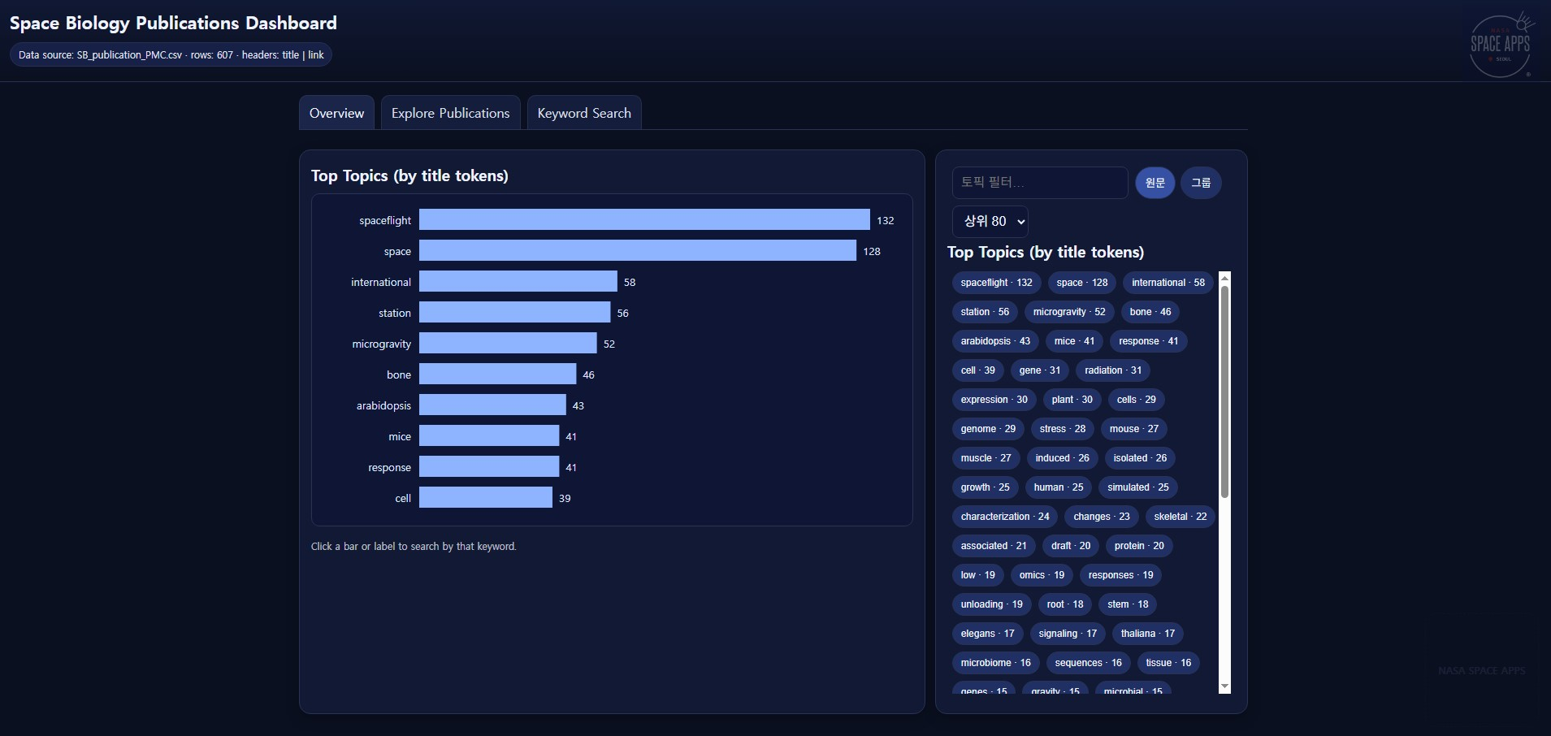
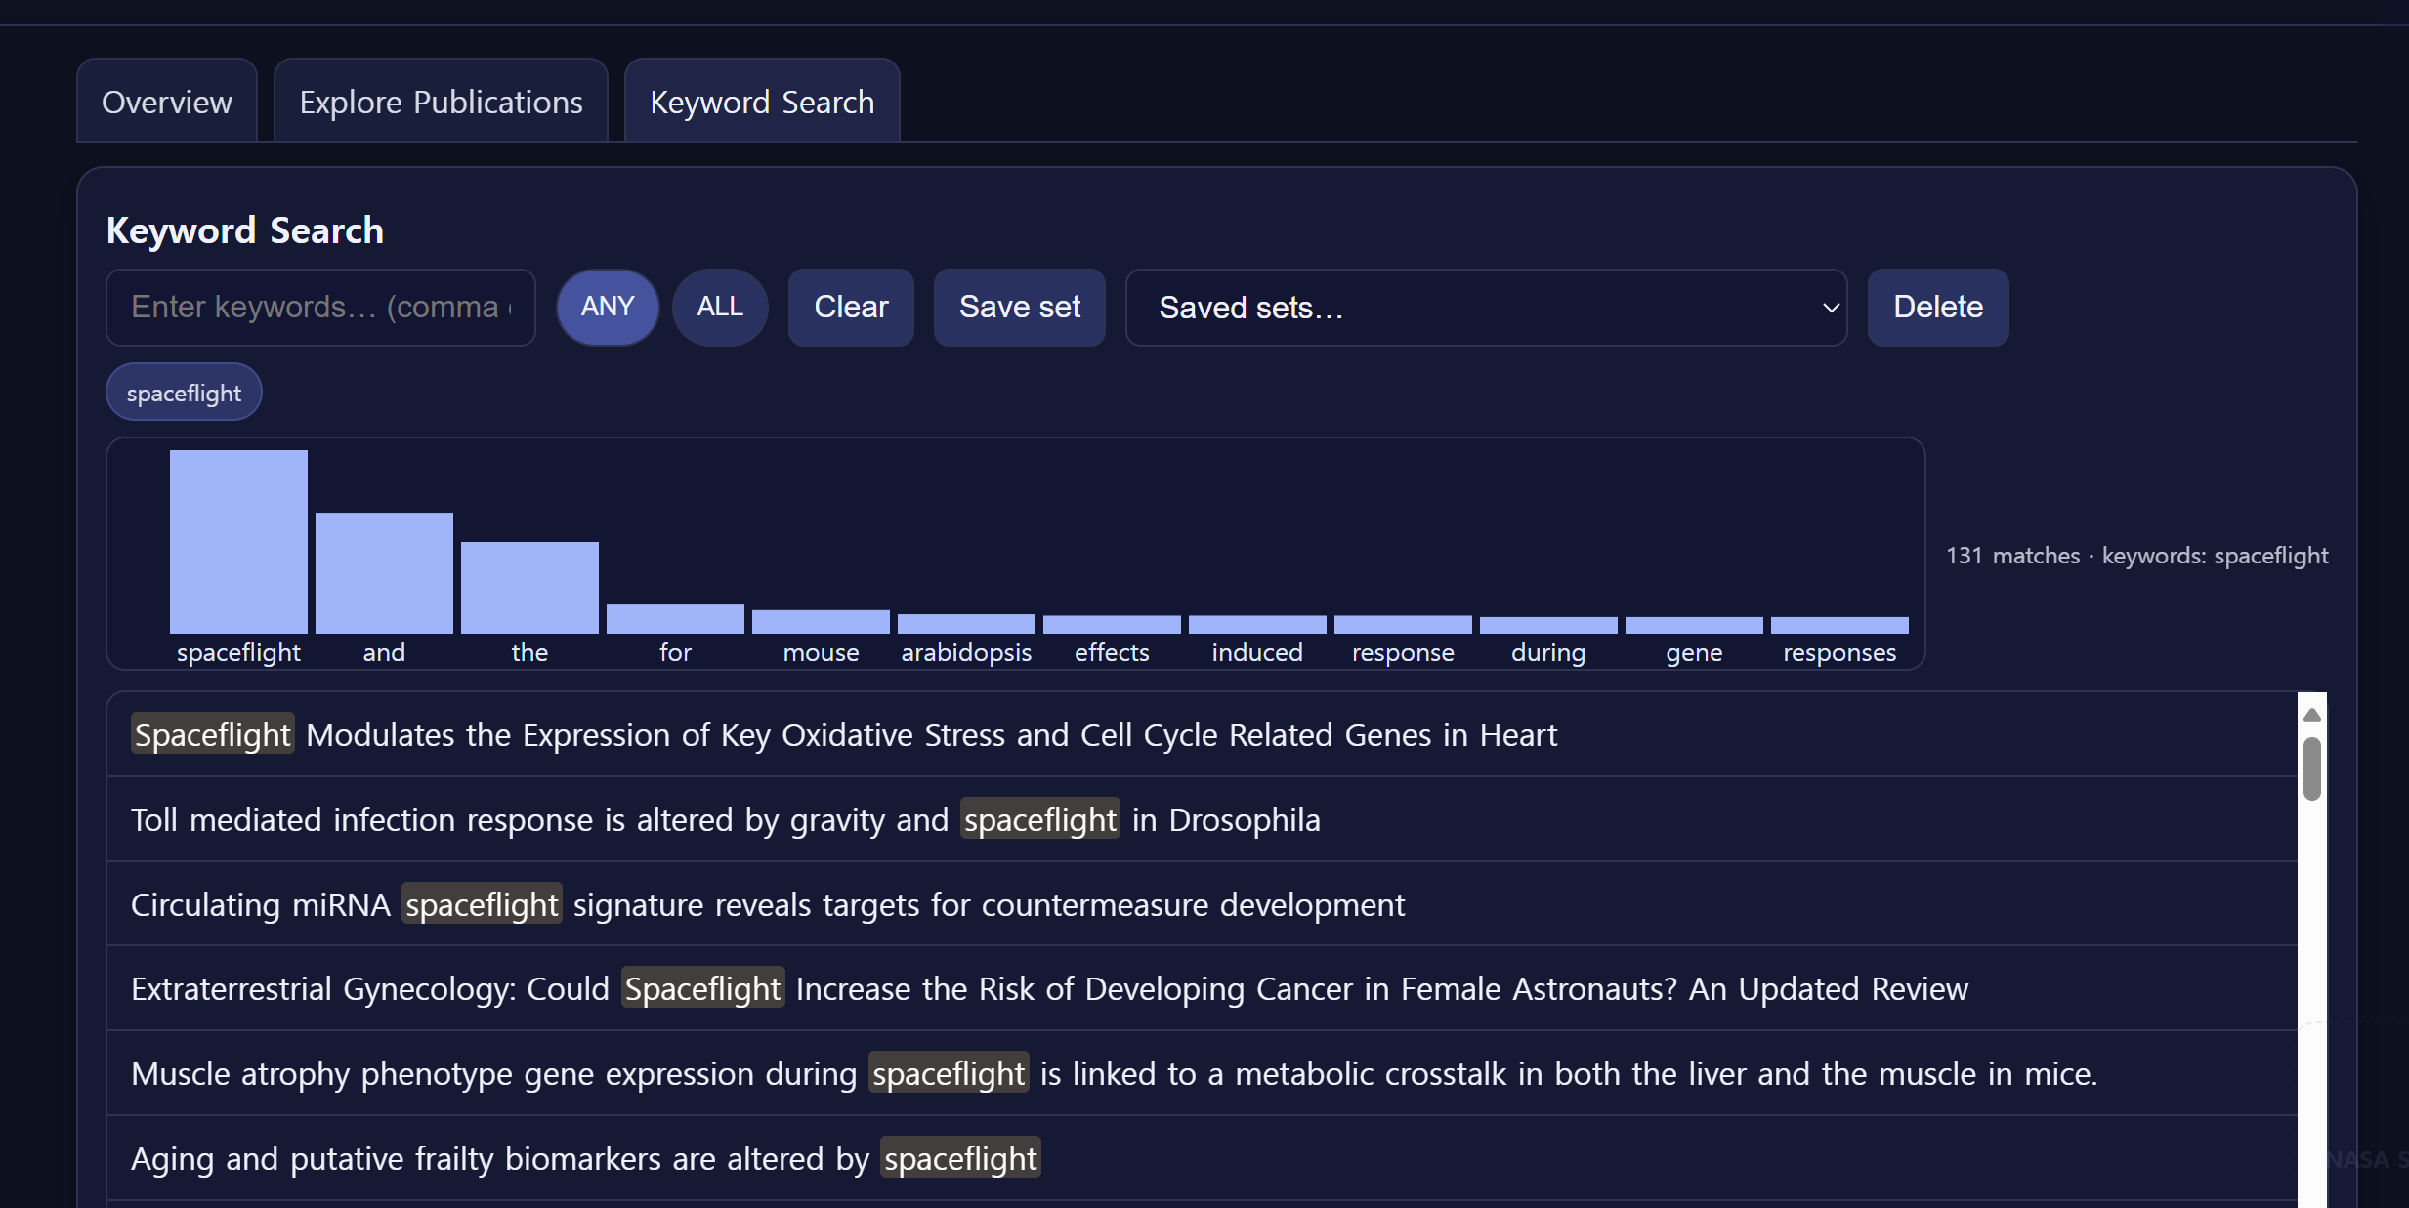
Test – (1) OverView
각 키워드 별 관련 논문 수 TOP 10
상위 키워드 내 참조 및 필터링 기능
관심 키워드 상호작용시 검색탭으로 이동
데이터 전체의 스냅샷 페이지로 현재 보유한 논문 수, 상위 키워드/주제 파악

Slide 5
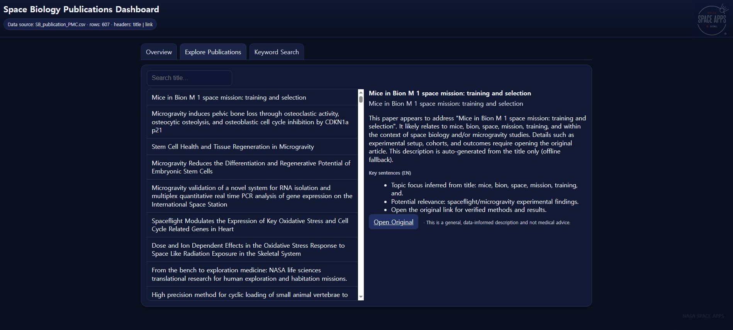
Test
데이터 파일에서 분석 후 리스트업
관심 논문 클릭 구성
논문의 제목
개요
요약
원본참조링크
관심 키워드 논문의 요약, 원문을 쉽게 확인할 수 있도록 고안된 페이지

Slide 6
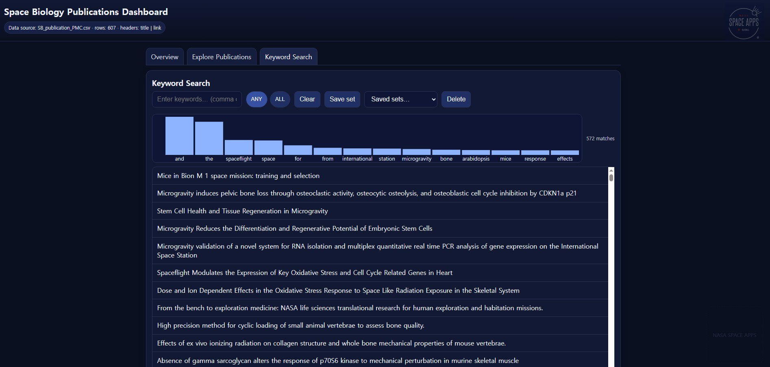
Test
검색한 단일, 다중 키워드의 결과값 건수 각각 표기
관심 키워드 단위로 논문을 검색 가능하며,
다중 키워드, 이전 검색내역 저장기능 보유

Slide 7
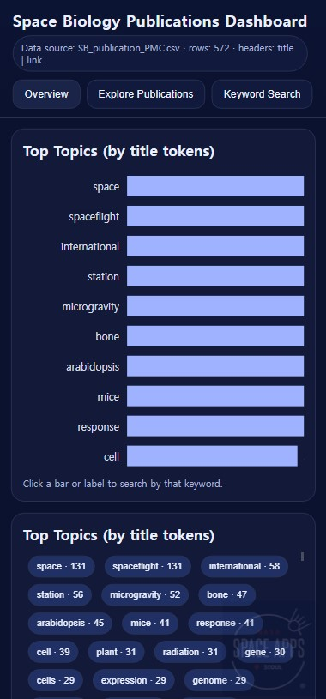
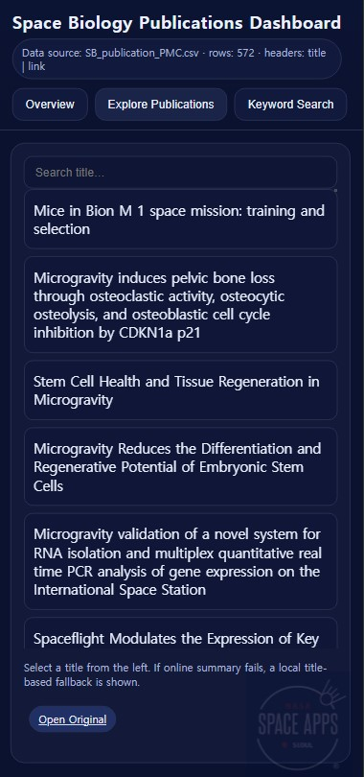
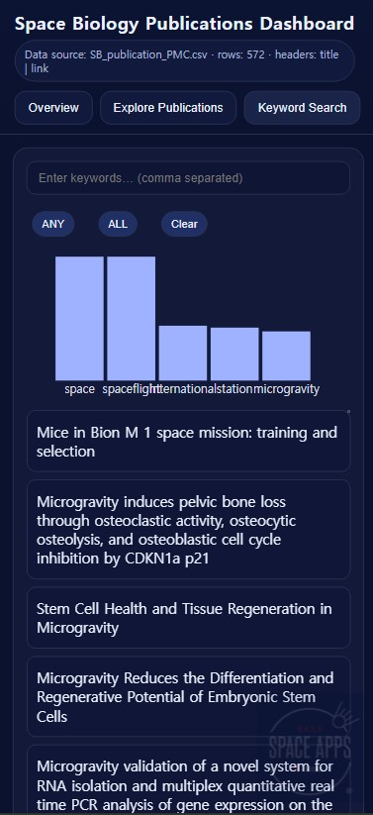
Test (App) 화면
모바일 인앱 환경에서의
예상 테스트 화면 구성

